Slide 1
ALUMBRADO PÚBLICO
EDUCATRÓNICA VOLUMEN 1

Slide 2
Contenido
Aprendizaje
Objetivo
Forma de trabajo
Introducción
Componentes necesarios
Construcción
Conexiones
Programación
Retos

Slide 3

Aprendizaje
Desarrollar habilidades de trabajo en equipo y comunicación.
Identificar y conectar de manera adecuada los componentes que forman parte del circuito.
Comprender el funcionamiento básico de cada uno de los componentes y su papel dentro del circuito.
Comprender la lógica de programación de cada uno de los bloques y construir un conjunto de instrucciones para completar el programa que se cargará en la tarjeta Arduino.
Analizar la lógica del funcionamiento de los alumbrados públicos automáticos y su aplicación.

Slide 4

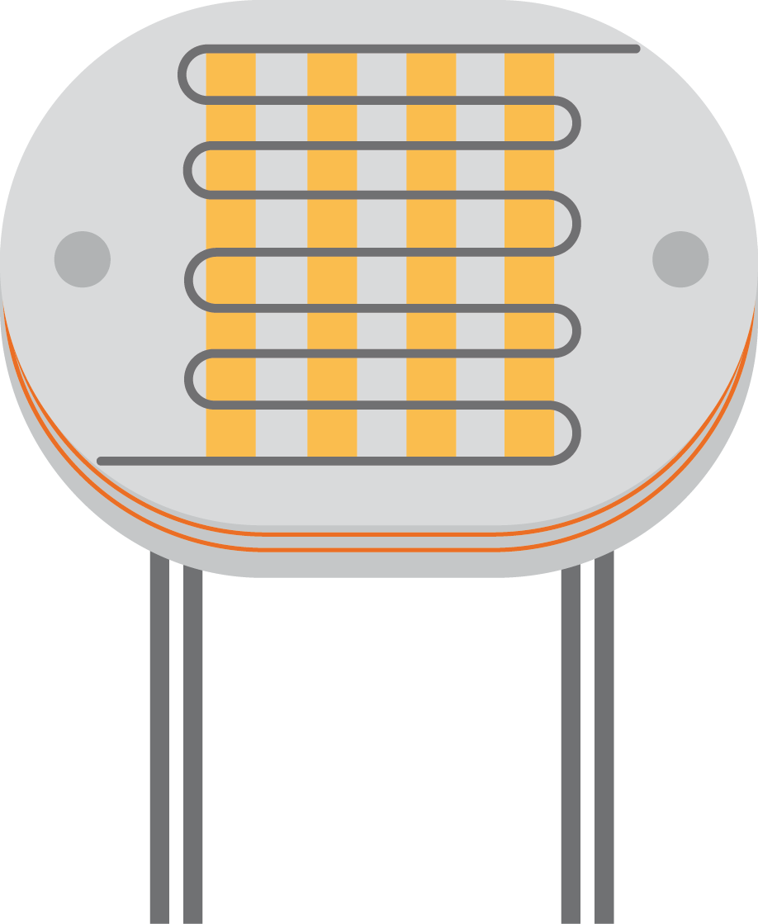



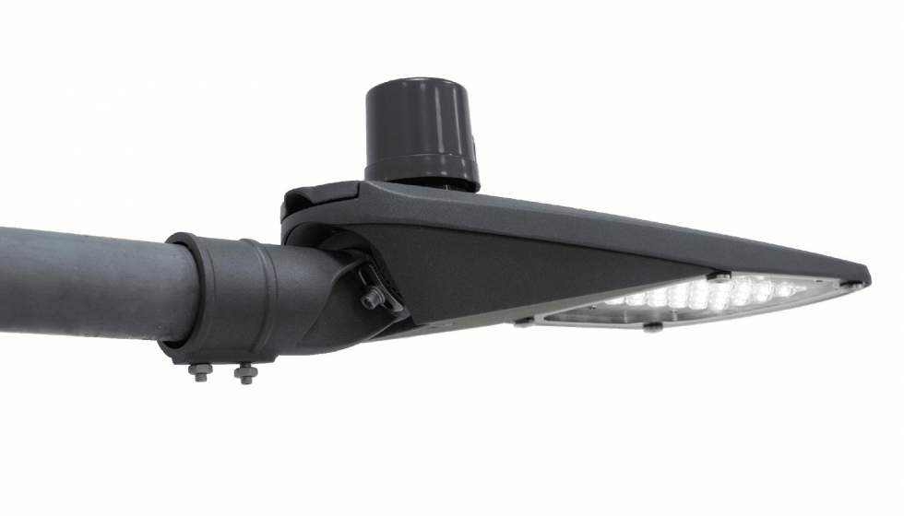
Objetivo
Simular el funcionamiento del alumbrado público automático, de tal manera que al momento de disminuir la intensidad de luz que se refleja en el sensor de luz, se enciende un LED automáticamente.

Slide 5
Forma de trabajo
ROL 1: Constructor
Se encarga de cortar y armar la parte de cartón del proyecto.
ROL 2: Electrónico
Se encarga de hacer las conexiones necesarias de los componentes electrónicos.
ROL 3: Programador
Se encarga de realizar el programa en la computadora.
ROL 4: Administrador (Opcional)
Se encarga de revisar los componentes y recursos y se asegura de que el equipo esté completo.

Slide 6
Introducción
¿Cuáles son los beneficios de los alumbrados públicos automáticos?
¿Qué pasaría si no existiera la luz eléctrica?
¿Qué tipos de luz conocen?
Historia de la luz eléctrica:
https://www.youtube.com/watch?v=_WFaqWK37R4

Slide 7
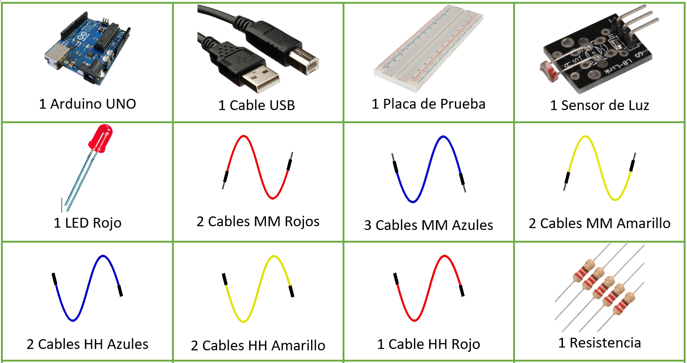
Componentes necesarios

Slide 8
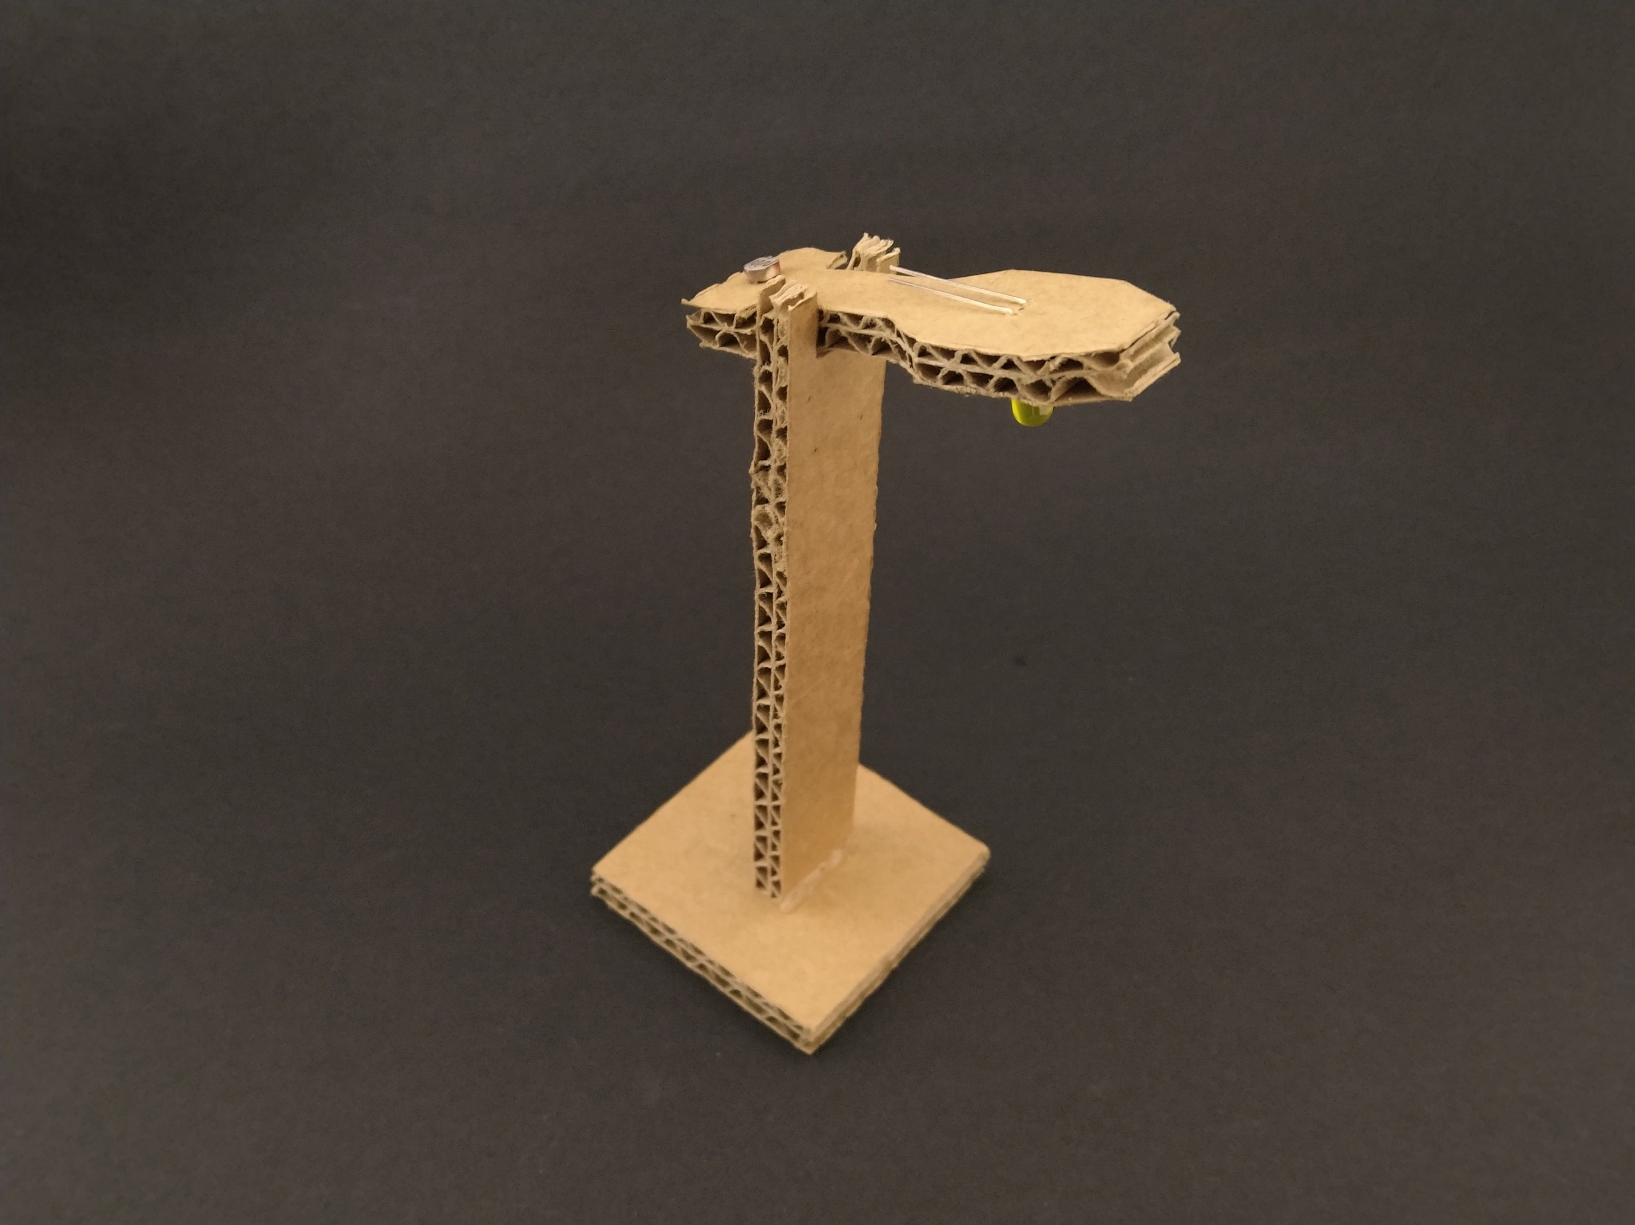
Construcción
Método 1
Utilizando material reciclable o cartón.
Link para acceder a las instrucciones:
https://drive.google.com/drive/folders/1QX5DfGX4GpLar_UoxDq8oRADc15BHQ1v
Link de descarga de la hoja de medidas:
https://drive.google.com/drive/folders/1WbNYhLBAPkrI9gUY6sZWpgSaf8KlpeUi

Slide 9
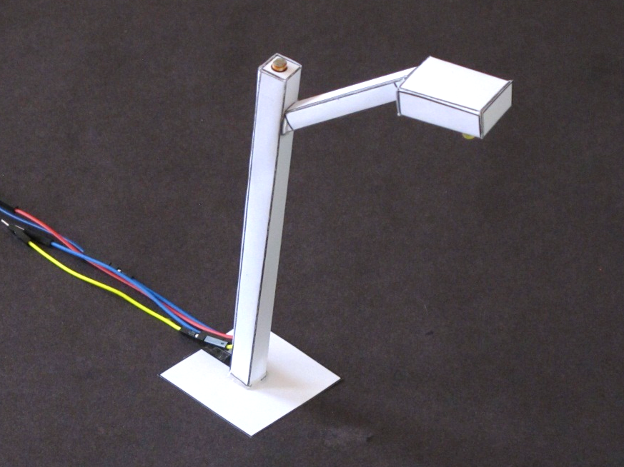
Construcción
Método 2
Utilizando el recortable con hoja opalina.
Link para acceder a las instrucciones:
https://drive.google.com/drive/folders/1T-xggDa_RlNjoqX8qwiCE-ijQOd1gRlv
Link de descarga del recortable:
https://drive.google.com/drive/folders/1CmJGZM2MbhYTMlDTbYT7zPnmoYzZmDWl

Slide 10
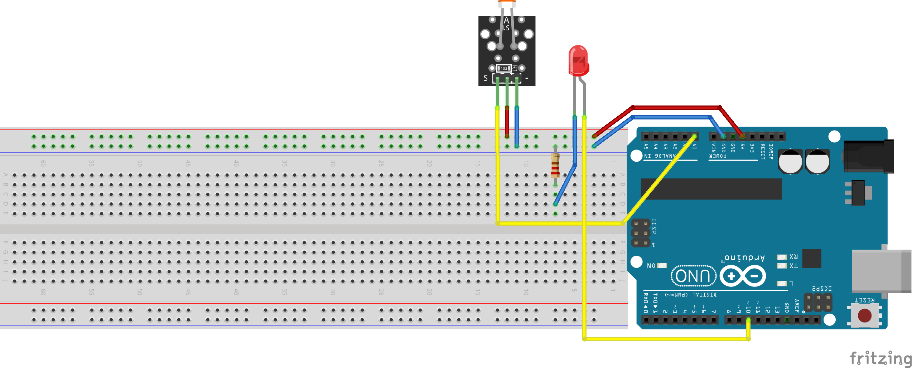
Conexiones

Slide 11
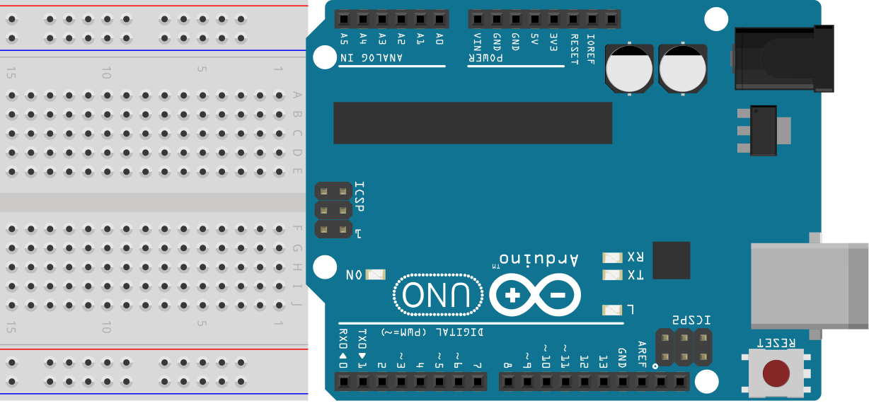
Paso 1
Arduino

Slide 12
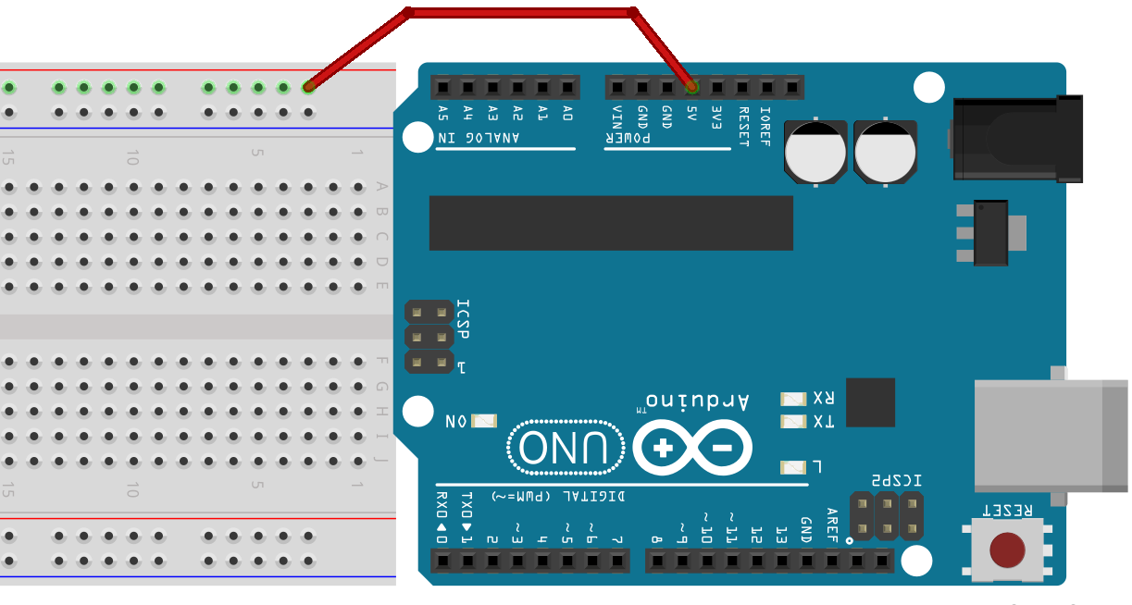
Paso 2
Cable
V5

Slide 13
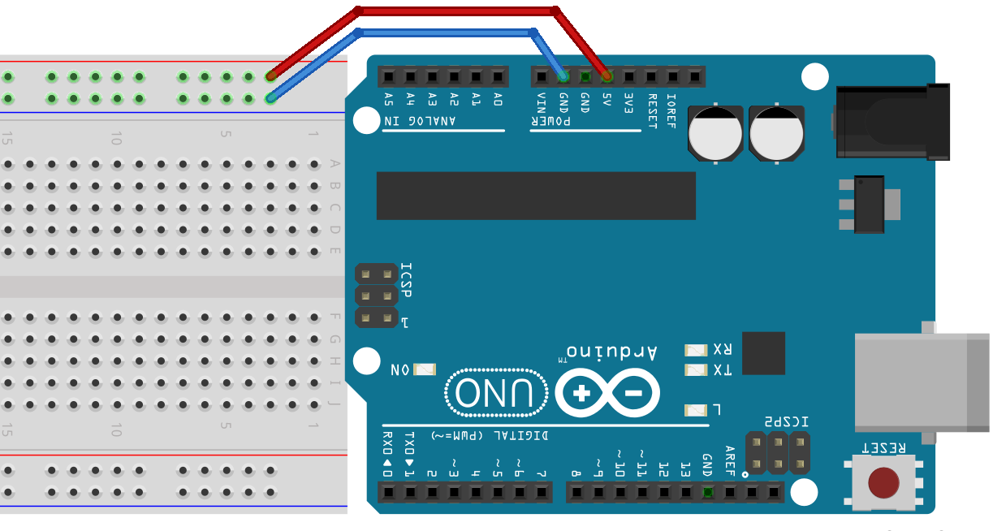
Paso 3
Cable
GND

Slide 14
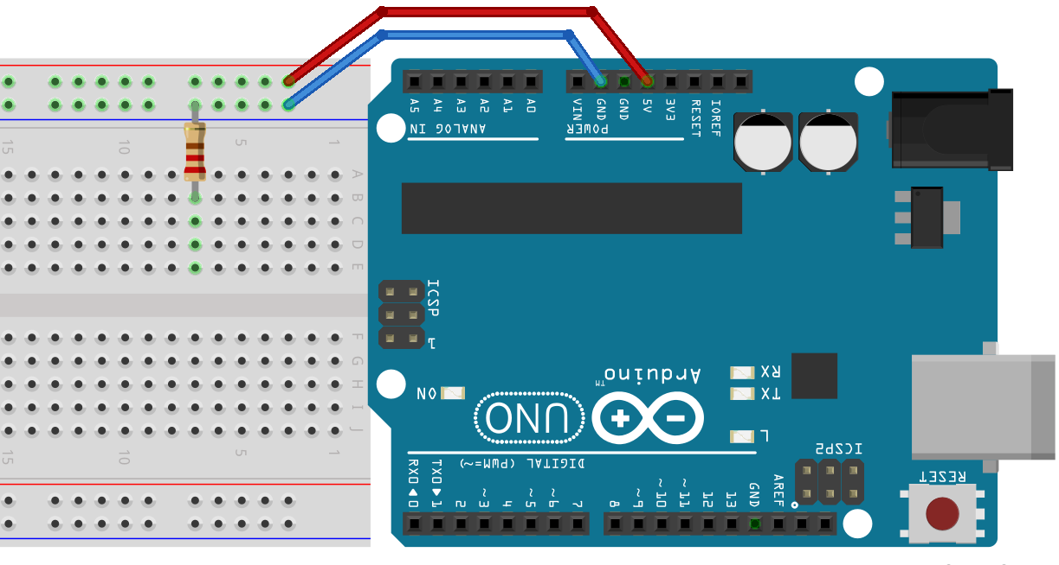
Paso 4
Resistencia

Slide 15
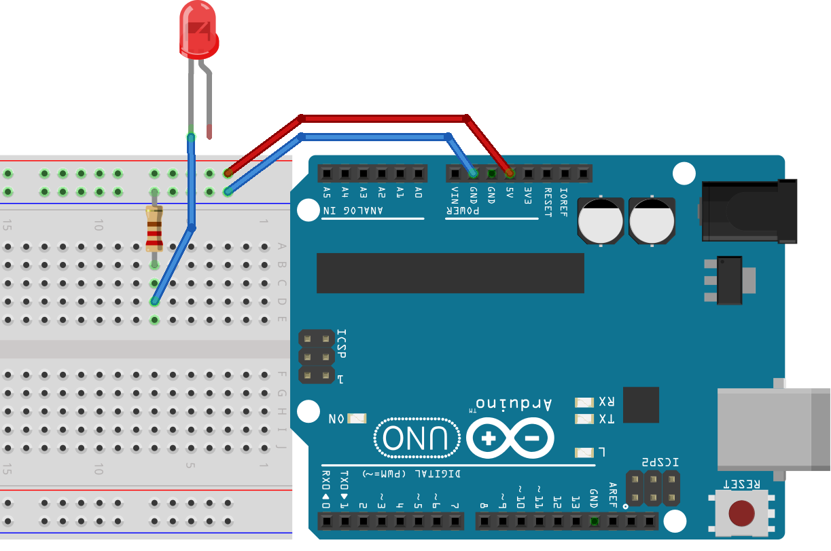
Paso 5
Cable

Slide 16
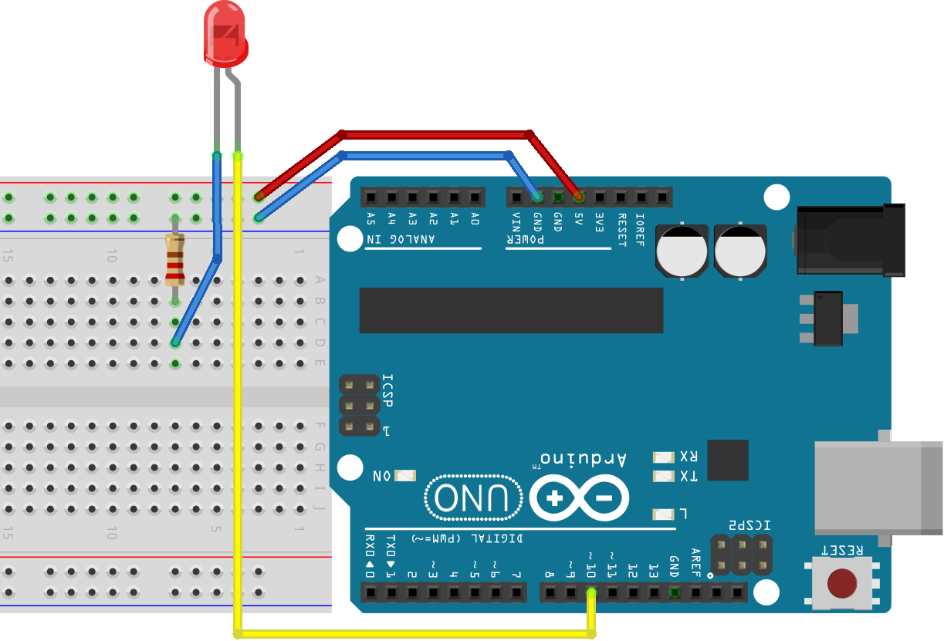
Paso 6
D10
Cable

Slide 17
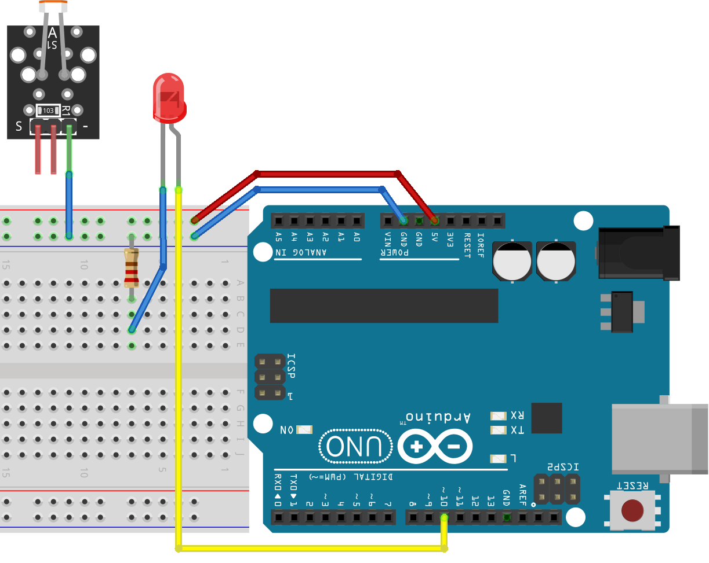
Paso 7
Cable

Slide 18

Paso 8
Cable

Slide 19
Paso 9
A0
Cable

Slide 20

Programación
Dar doble clic en el icono del escritorio que dice S4A, para abrir el programa.

Slide 21
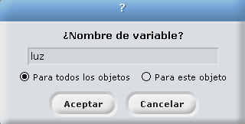
Crear una variable llamada “luz”.

Slide 22
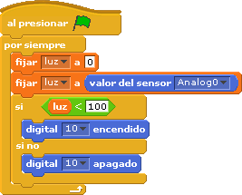
Arrastrar y acomodar los bloques como se muestra en la imagen, que se encuentran en la sección de control, movimiento, variables y operadores y seleccionar los números correspondientes.

Slide 23
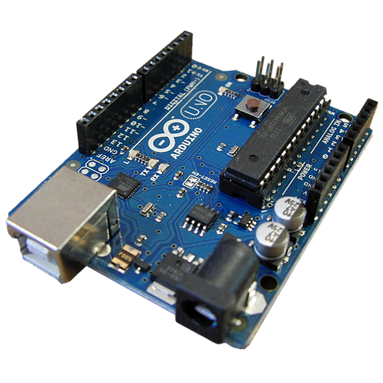
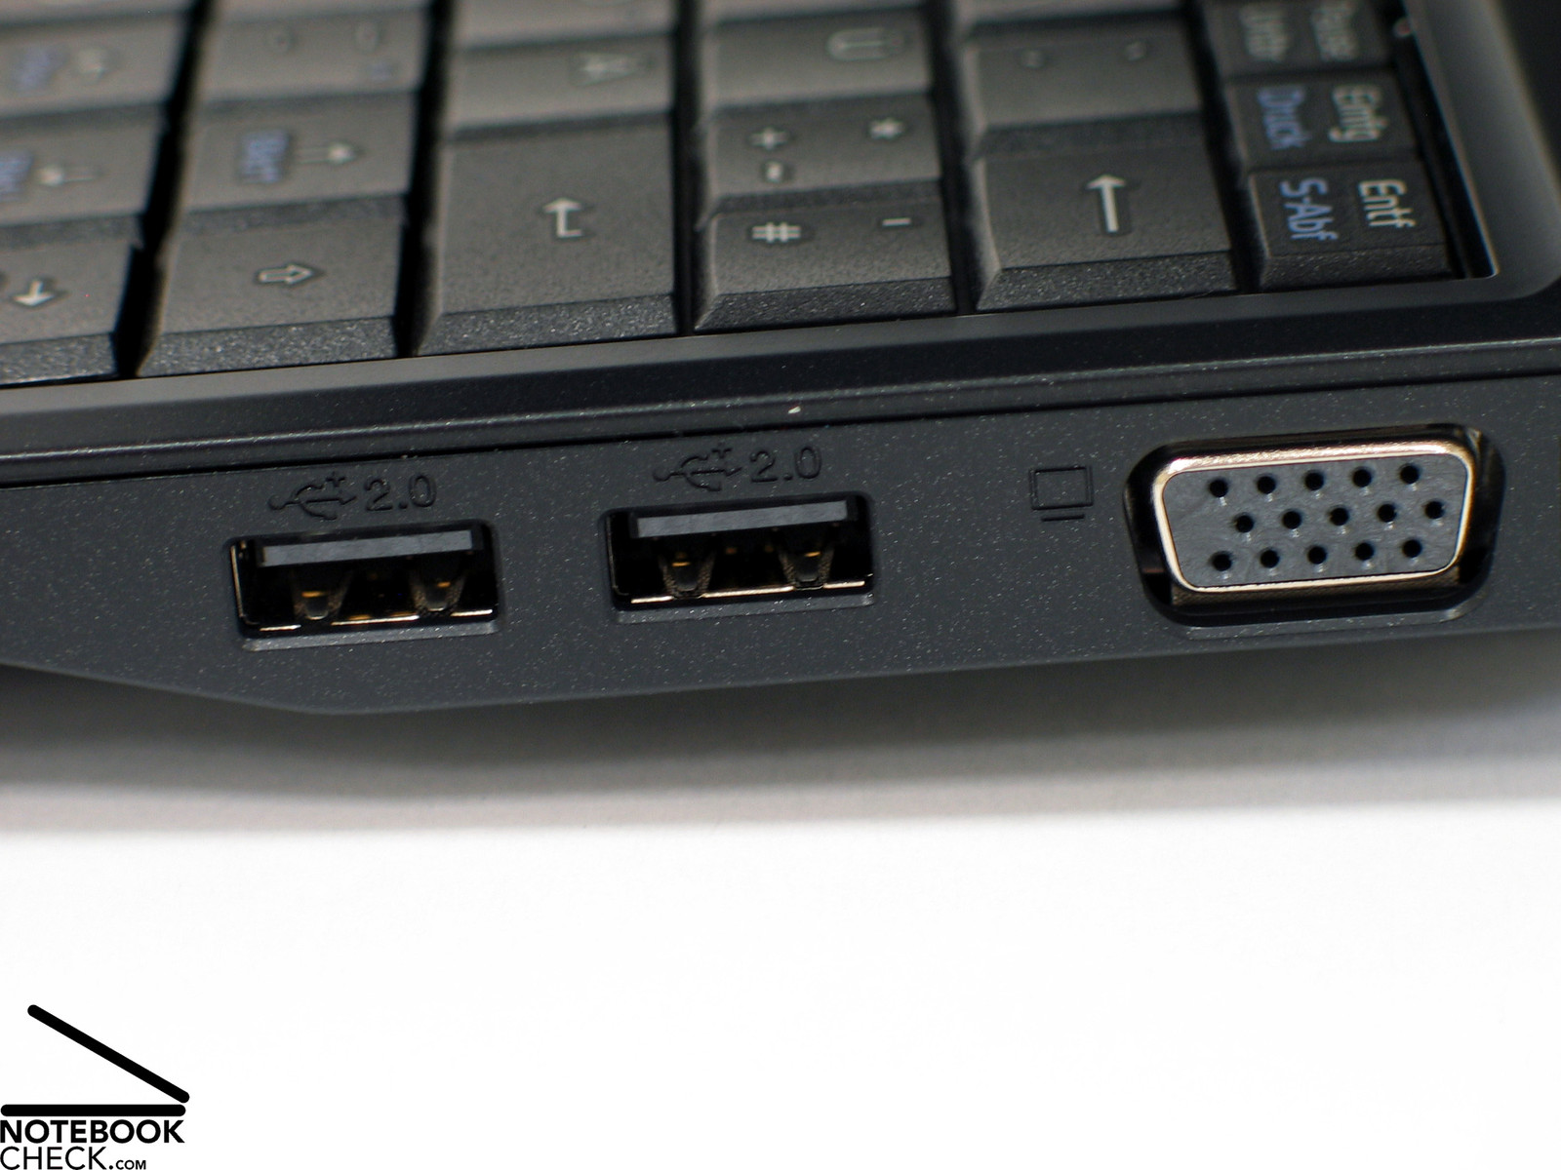
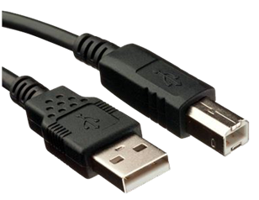
Conectar cable USB al Arduino y a la computadora.

Slide 24
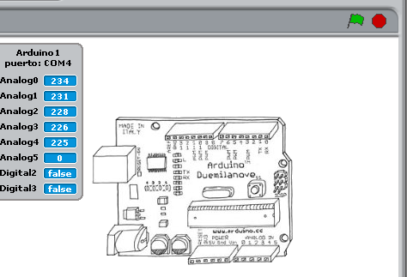
Dar clic en la bandera verde para correr el programa en la tarjeta.
Se iluminará el contorno del programa indicando que se llevó a cabo correctamente.
CLIC

Slide 25
Retos
Una vez terminado el proyecto proponer los siguientes retos:
Modificar la sensibilidad del sensor de luz.
Hacer que al momento de cubrir el sensor de luz se apague el foquito LED.

